Slide 1
Обработка на дијалог
Англиски јазик IIIодд
учебник : New English Adventure (Level 1)
III седмица Март
ТЕМА 6/ ЧАС БР.73 наставник: Александра Крстевска
О.У. Даме Груев Битола

Slide 2
Повторување на вокабуларот за храна

Slide 3
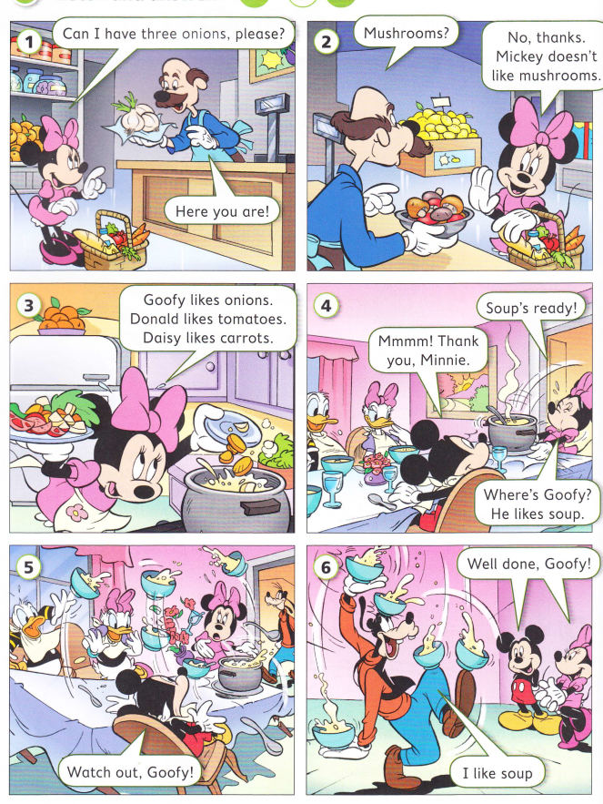
Вежбаме читање
onions – кромид
tomatoes – домати
carrots – моркови
soup - супа

Slide 4
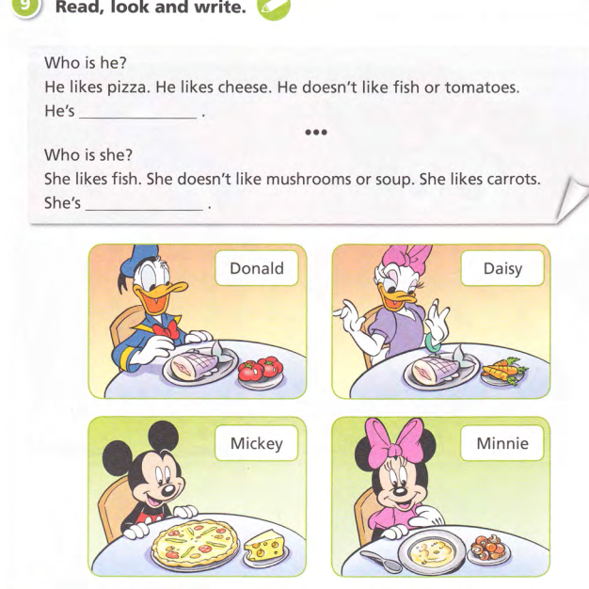
Прочитајте
Погледнете
Пополнете

Slide 5
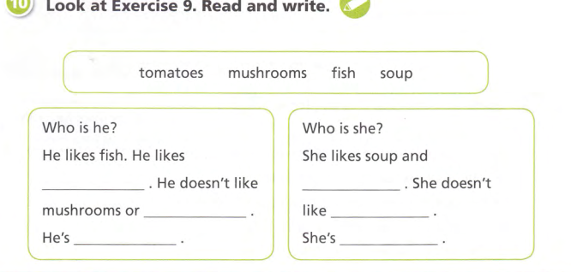
Погледнете ја вежба бр. 9. Прочитајте и пополнете.

Slide 6
ВЕЖБАМЕ ЧИТАЊЕ

